Slide 1
Modelo Aplicativo Saúde

Slide 2
Ideia do Projeto
A época de pandemia gerou Insegurança em frequentar hospitais e postos de saúde.
A ideia do projeto foi facilitar a comunicação entre médico e paciente ao mesmo tempo que informa sobre medidas preventivas e localização de postos de saúde.

Slide 3
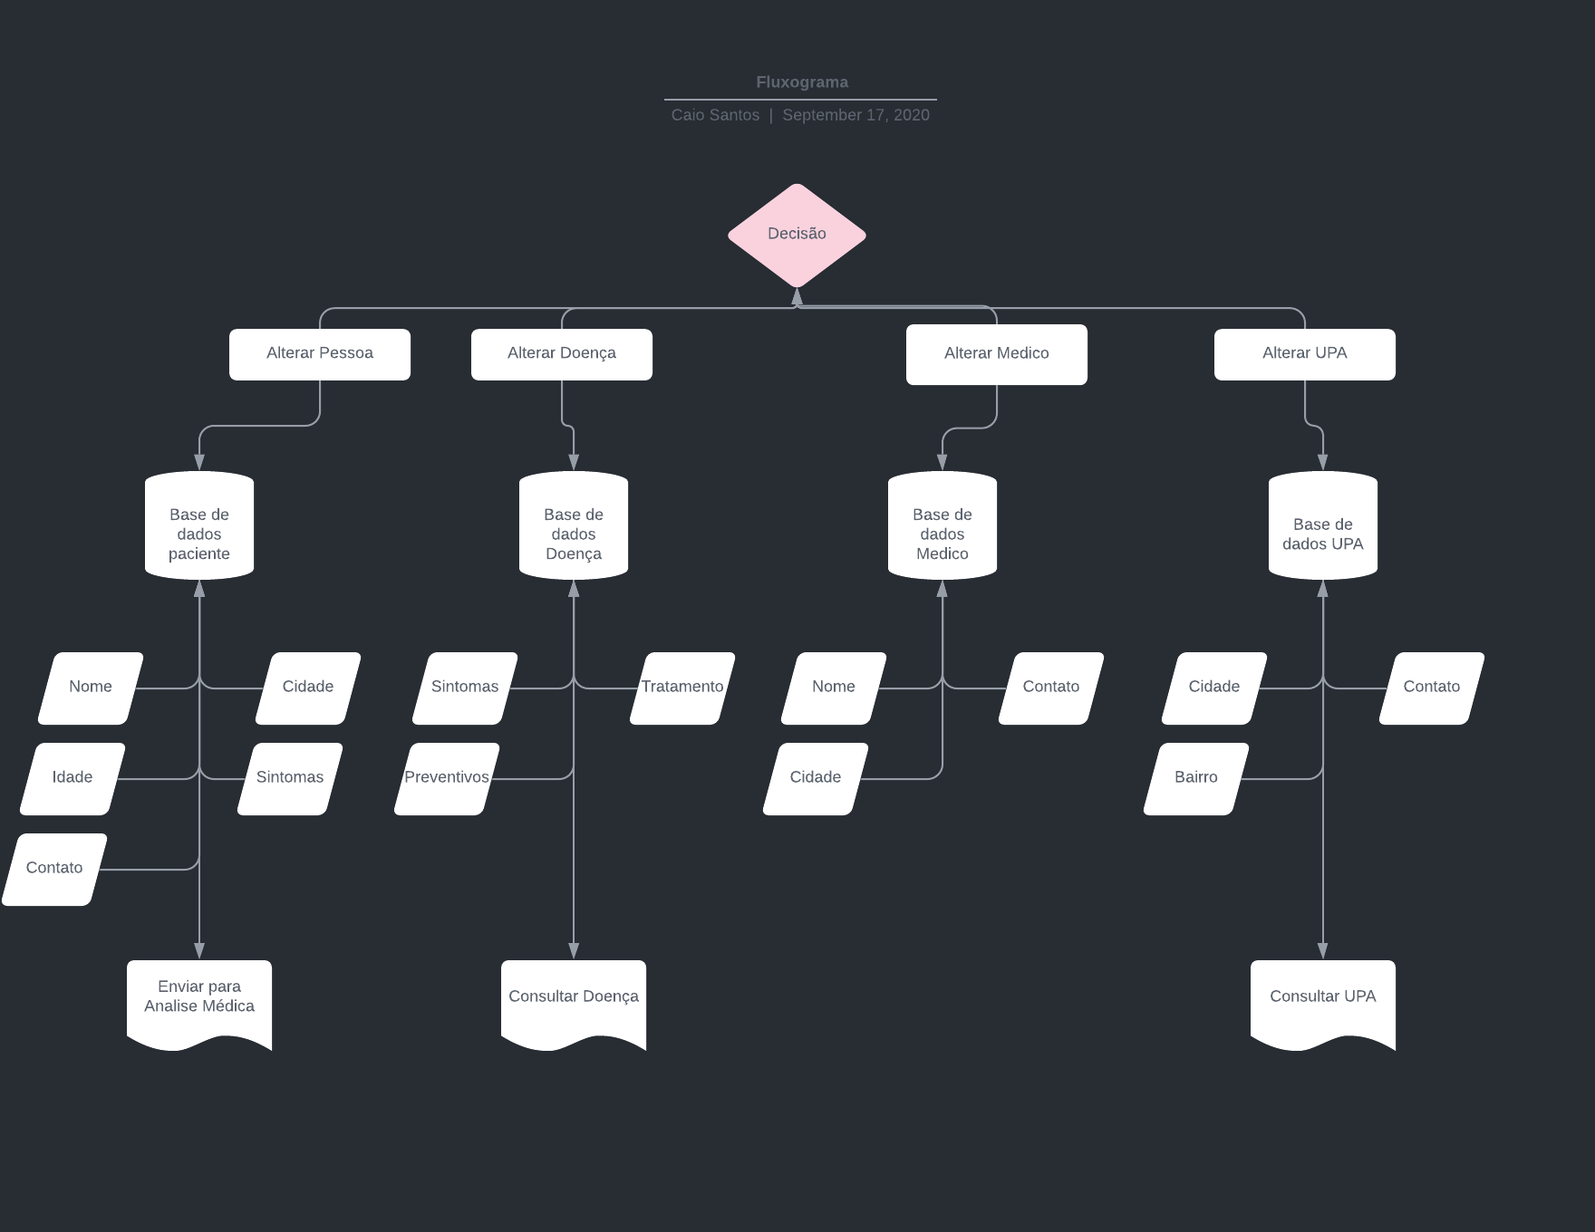

Slide 4
menu de opções
gets / sets
Metodos

